Slide 1




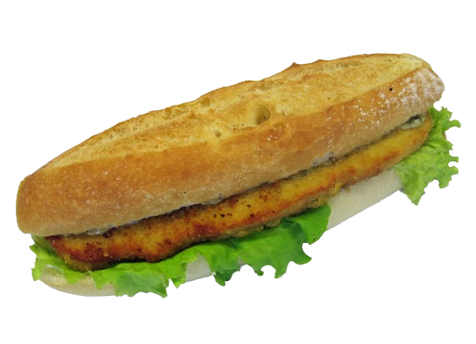


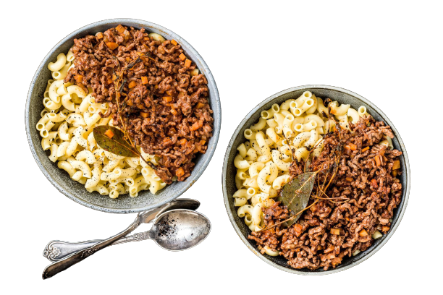

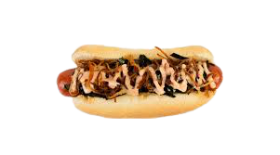

Burger
Hamburger
Doppel Hamburger
Cheeseburger
Doppel Cheeseburger
Wo und wann?
Industriegebiet
Dorfstrasse 15, 6035 Perlen
(bei Schorno AG)
Mo-Fr von 08:45-13:30 Uhr
Znüni und Zmittag
«Food is love»
Warme Mahlzeiten
Hot Dogs
Schnitzelbrot
Tagessuppe
Tagesmenü
Grillbratwürste
Currywurst
Frische Salate
Gemischter Salat
Thon Salat
und andere…
Leckere Würste
Familie Suter Luzern

